Slide 1
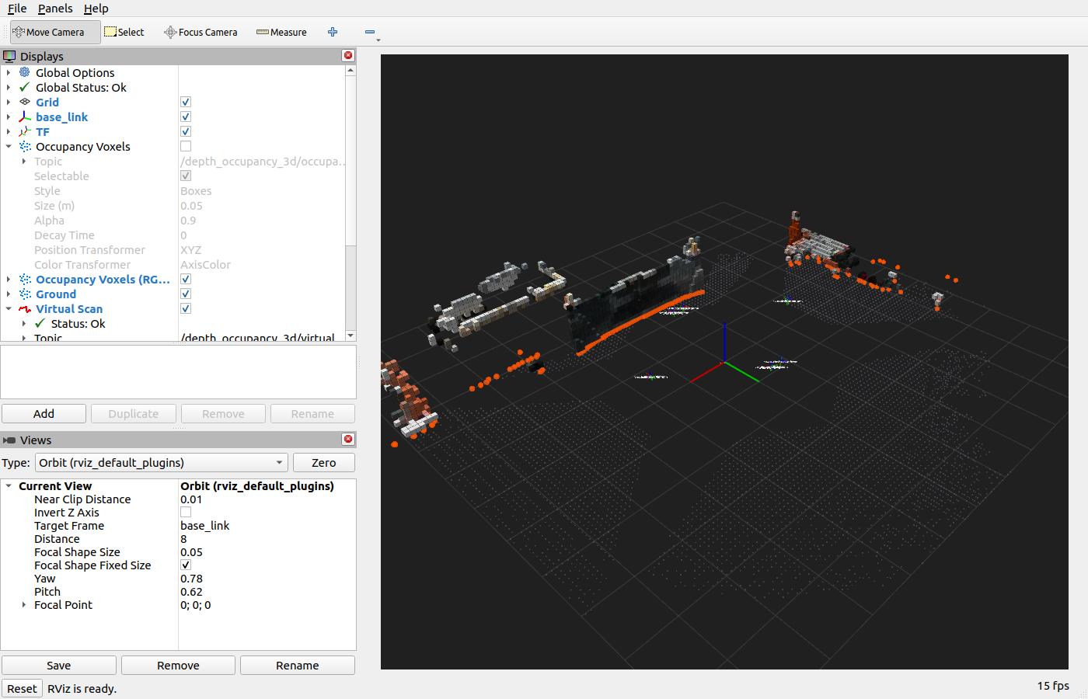
Depth 카메라 6대 기반 AMR 주변 3D 서라운드 맵
실기 구동 결과 · Big-AMR · 2026-08-01
구성
· 카메라 6대 · 방위 60° 등간격 배치
· 수평시야 79° → 인접 19° 겹침, 사각 0°
· depth 640×480, base_link 기준 융합
· 전·후면 하향 12° / 측면 수평
실측 성능
융합 주기 9.5 ~ 10.0 Hz
카메라별 depth 10.6 ~ 11.8 fps (합계 66.6)
점유 보셀 / 바닥 955 / 4,642
가상 스캔 138 / 360 빈, 1.32 ~ 3.35 m
실사 RGB 색 99.8 %
CPU (융합 / 카메라 6대) 13.4 % / 60.8 %
연속 가동 15.7 시간
산출물
· occupancy_points — 3D 점유 보셀 (XYZRGB)
· ground_points — 바닥 레이어 (분리 발행)
· virtual_scan — 360° LaserScan (기존 2D 소비자 호환)
RViz2 실시간 화면 — 색상 보셀: 실사 RGB 3D 점유맵 / 주황: 360° 가상 스캔 / 바닥면 점: 분리 발행된 ground 레이어
미검증: 주행 중 거동 · 측정 정확도 (정지 상태 실측값임)

